Slide 1
آموزش و راهنمای ساخت روزنامه دیواری
کلاس 16 مشاوره ورودی 97
استاد هاشمی

Slide 2
روزنامه دیواری صفحه‌ای شامل مطالب خبری و گزارشی است که برای قرارگرفتن روی دیوار مکان‌های عمومی طراحی می‌شود.
روزنامه دیواری به نوعی زیر شاخه‌ای از کار مطبوعاتی به حساب می‌آید که می‌تواند در ایجاد روحیۀ همکاری گروهی در کودکان و نوجوانان مؤثر باشد و فکر و قدرت هنری آنان را افزایش دهد.
ایتدا باید با روزنامه دیواری آشنا شویم و بدانیم چه کاری انجام می دهد .
آنچه امروز به نام روزنامه دیواری می شناسیم ، در واقع یک نشریه دیواری ست . اما از آنجا که دانش آموزان ، خانواده ها و حتی مربیان مدارس آن را به عنوان روزنامه دیواری می شناسند ، ما هم از آن با همین نام یاد می کنیم .
بنابراین روزنامه دیواری کاغذ مقوایی است که دانش آموزان به مناسبتهای مختلف روی آن نوشته هایی قرار می دهند تا به شکل یک نشریه در آید .

Slide 3
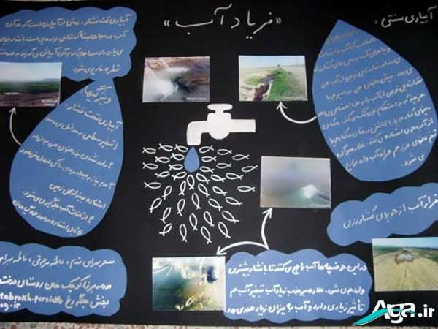

Slide 4
روزنامه دیواری چیست؟
روزنامه دیواری یا کاغذدیواری صفحه‌ای شامل مطالب و گزارش‌های مربوط به یک موضوع خاص است که در آن با نقش بستن طرح‌ها و رنگ‌های متنوع بر روی کاغذ و یا مقوا جهت نصب بر روی دیوار استفاده می‌شود. همچنین می‌توان گفت روزنامه دیواری زیرمجموعه و شاخه‌ای از کار مطبوعات است که دانش‌آموزان با استفاده از ابتکار و خلاقیت خود و جمع‌آوری مطالبی در خصوص موضوع موردنظر به تهیه و تولید یک اثر می‌پردازند. هدف از انجام این فعالیت که معمولاً به‌صورت گروهی انجام می‌شود، آموزش و انجام یک کار عملی و تأکید بر نکات مهم و تقویت روحیه همکاری در بین دانش‌آموزان است.

Slide 5
این نشریه وظیفه های بزرگی بر عهده دارد که برخی از آنها عبارتند از :
۱- خبررسانی و سرگرمی
۲- تمرین برای کارهای گروهی و کسب مهارت
۳- تمرین برای رقابت فرهنگی سالم در سطح کلاس ، در مدرسه ، منطقه و کشور
۴- وظایف دیگر که معلم در کلاس درس خواهد گفت

Slide 6
انواع روزنامه دیواری گاهی روزنامه دیواری به‌صورت مناسبتی ایجاد می‌شود؛ مانند روزنامه دیوارهای مرتبط با دهه فجر، روز معلم، روز دانش‌آموز، روز پزشک و... و گاهی نیز با در نظر گرفتن یک موضوع علمی، اجتماعی، فرهنگی، ورزشی، سلامتی و حتی اقتصادی دانش‌آموزان به تهیه و تولید محتوا و سپس خلق یک روزنامه دیواری بسیار زیبا و کاملا سلیقه‌ای می‌پردازند.

Slide 7
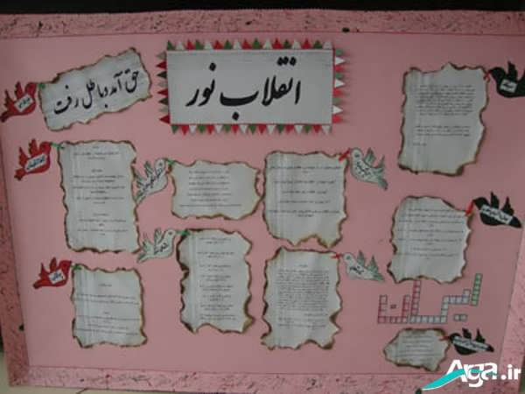

Slide 8
چهار قالب برای تهیه مطالب
پس از آنکه دانستید ، چه می خواهید ، به این موضوع فکر کنید که هر روزنامه دیواری می تواند در چهار قالب به ارائه مطالب بپردازد:
۱- خبر
۲- مقاله
۳- گزارش
۴- مصاحبه

Slide 9
طرح روزنامه دیواری همان‌طور که قبلا نیز اشاره کردیم قالب کلی و مشخصی برای طراحی روزنامه دیواری وجود ندارد و شما می‌توانید از خلاقیت خود برای تولید یک روزنامه دیواری زیبا استفاده کنید؛ اما نکته‌ای که حتما باید به آن توجه داشته باشید دسته‌بندی مناسب مطالب است. سعی کنید برای هر بخش از مطالب خود یک تیتر مشخص که بیانگر محتوای آن قسمت از مطالب است تهیه کنید. شما می‌توانید هر بخش از مطالب را در کادرهای مجزا قرار دهید و با طراحی و استفاده از رنگ، طرح دلخواه خود را خلق کنید. همچنین شما می‌توانید برای بیان بهتر مطالب از نقاشی کردن تصاویر مرتبط با مطالب استفاده کنید. سعی کنید چینش مطالب به‌گونه‌ای مرتب و منظم باشد تا درنهایت یک روزنامه دیواری زیبا داشته باشید. اگر مطالب را به‌صورت دست‌نویس وارد روزنامه دیواری خود می‌کنید قبل از شروع کار قسمت متن‌ها را مشخص کرده و با خط‌کشی منظم و هم‌اندازه خط‌های زمینه خود را تولید کنید و سپس مطالب را با خط خوش و خوانا روی آن بنویسید.

Slide 10
اگر از مطالب تایپ‌شده استفاده می‌کنید مطالب را به اندازه کادر موردنظر خود درآورید و سپس پرینت بگیرید. فضای سفید دور مطالب را برش دهید و سپس بر روی روزنامه دیواری خود بچسبانید. همچنین می‌توانید با توجه به موضوع و مطالب خود به تهیه آیتم‌های مرتبط با آن پرداخته و با چسباندن آن‌ها بر روی کار در تزیین روزنامه دیواری خود استفاده کنید. سعی کنید برای حاشیه روزنامه دیواری خود طرح و نقش مناسبی را در نظر بگیرید. در نظر داشته باشید که حتما فضایی در بالای مقوا و یا کاغذ خود را به‌عنوان روزنامه دیواری خود اختصاص دهید. همچنین فضای کوچکی در پایین روزنامه دیواری خود را برای نوشتن نام تهیه‌کنندگان در نظر بگیرید. اگر این کار را به‌صورت گروهی انجام می‌دهید حتما از ابتدا کارها را تقسیم‌بندی کرده و هرکس مسئولیت مشخصی را به عهده بگیرد تا با نظم و با داشتن برنامه کارها راحت‌تر انجام شود.

Slide 11
مسئولیت ها را تقسیم کنید
اگر دو ، سه یا چهار نفر هستید مسئولیت ها را تقسیم کنید و هر کس مسوول تهیه یک یا دو بخش مطلب باشد . به عنوان مثال یک نفر مسئول مصاحبه با مدیر مدرسه یا معلم ورزش یا کسان دیگر باشد ، یک نفر خبر از روزنامه ها و اینترنت بگیرد . و یک نفر هم به دنبال مقاله یا گزارش باشد .

Slide 12
مطالب را روی کاغذ های جدا بنویسید
مطالب را روی کاغذهایی به عرض ۹ سانتیمتر بنویسید ولی طول آن بستگی به تعداد کلمه ها دارد ، ولی باید توجه داشت که طول مطالب اگر زیاد شد ، آنها را در دو ستون جای دهید .

Slide 13
اندازه مناسب برای روزنامه دیواری
برای روزنامه دیواری می توانید کاغذ مقوایی ۱۰۰*۷۰سانتیمتر تهیه کنید .
طول کاغذ مقوا را به ده قسمت ۱۰ سانتی متری تقسیم کنید .
قسمتی در بالای کاغذ برای نام نشریه در نظر بگیرید و قسمتی هم در پایین و سمت چپ که شناسنامه و نام تهیه کنندگان روی آن نوشته شود .

Slide 14
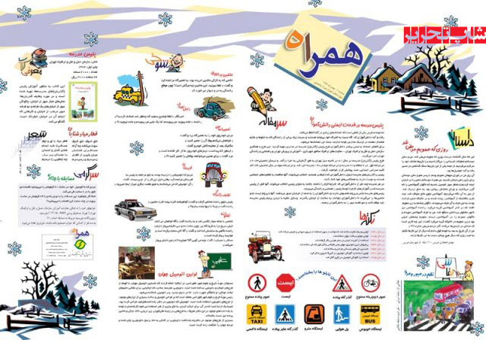

Slide 15
صفحه آرایی
مطالبی که روی کاغذ دارید ، مطالعه کنید برای هریک درجه اهمیت بگذارید و آنها را دسته بندی کنید .
پس از آن ف مطالب را روی کاغذ مقوا قرار دهید تا آزمایش شود که مطالب اندازه است یا خیر .
چنانکه همه چیز مرتب بود ، می توانید کاغذها را چسب زده ویکی یکی با دقت لازم روی کاغذ مقوا بچسبانید .
در پایان با چند خودکار یا ماژیک رنگی اطراف مطالب را خط کشی کنید .
فراموش نکنید رنگها می توانند شخصیت آدمها را آشکار کنند .

Slide 16
عکس روزنامه دیواری شما برای گویاتر شدن تحقیق خود می‌توانید از عکس‌های مرتبط با مطلب استفاده کنید. حال می‌توانید عکس‌های تولیدی خودتان را در سایز مناسب چاپ کرده و استفاده کنید و یا اینکه از عکس‌های چاپ‌شده در نشریات و مجلات مختلف استفاده کنید. درهرحال استفاده از عکس‌های گویا نقش مهمی در بالا بردن کیفیت کار شما خواهد داشت.

Slide 17
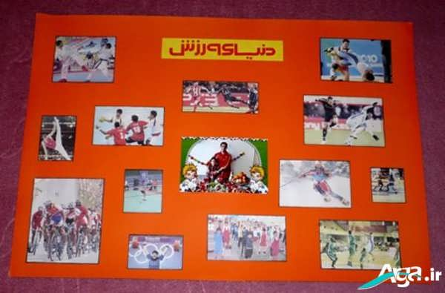

Slide 18
